Slide 1
UNIVERSIDADE FEDERAL DE SERGIPE
SISTEMAS DE INFORMAÇÃO
INTELIGÊNCIA ARTIFICIAL
Docente: Alcides Xavier Benicasa
Discentes: Edna de Carvalho Andrade
Marcos Neto Santos
kaic de Oliveira Barros

Slide 2
Aprendizado Por Reforço
Paradigma computacional de aprendizagem em que um agente aprendiz procura maximizar uma medida de desempenho baseada nos reforços que recebe ao interagir com um ambiente desconhecido.
O agente tem como objetivo aprender de maneira autônoma uma política ótima de atuação, através da interação com o ambiente.

Slide 3
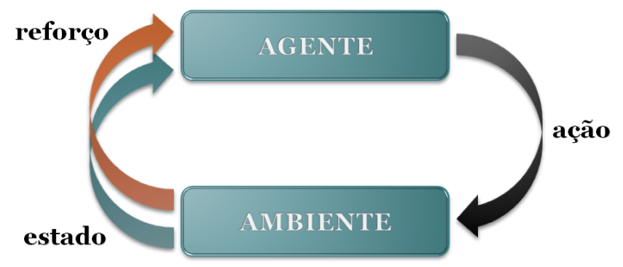
Aprendizado Por Reforço

Slide 4
Aprendizado Por Reforço
Sem a presença de um professor que ensina através de exemplos;
Na resolução de um problema de aprendizagem por reforço a meta é encontrar uma política ótima;

Slide 5

Algoritmo de Q-learning
A função ação-valor Q se aproxima diretamente a função ação-valor ótima, através de atualizações dos pares estado-ação, que são feitas à medida que estes pares são visitados.

Slide 6
Planta do Shopping

Slide 7
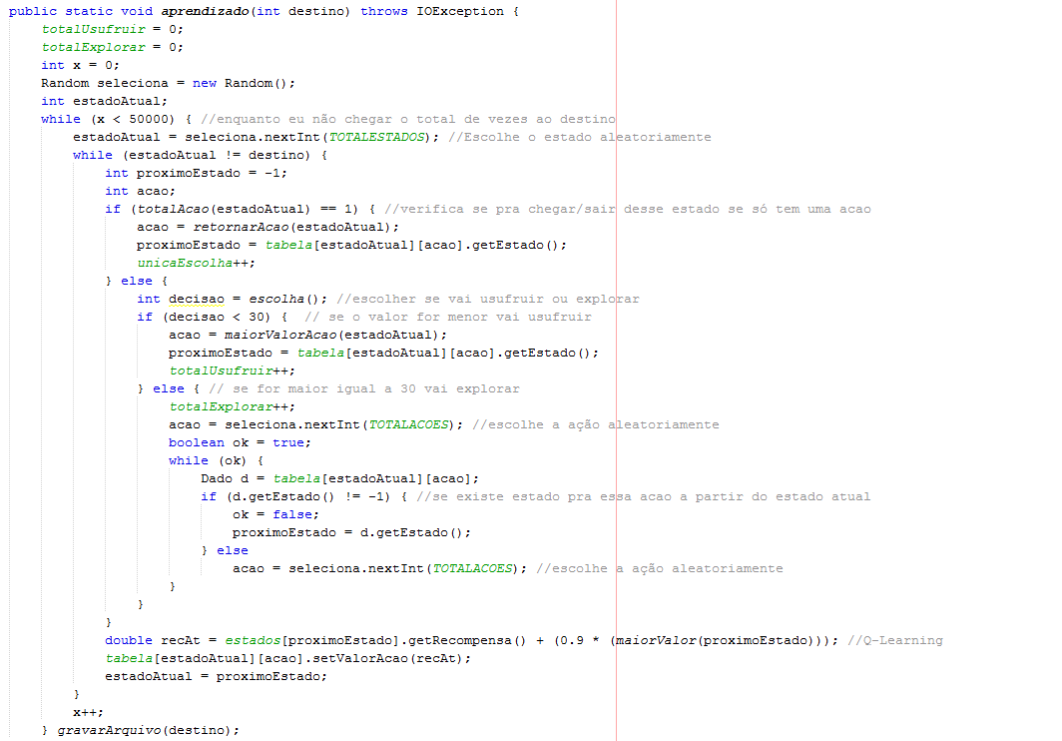
Código

Slide 8
Conclusão

Slide 9


